Slide 1
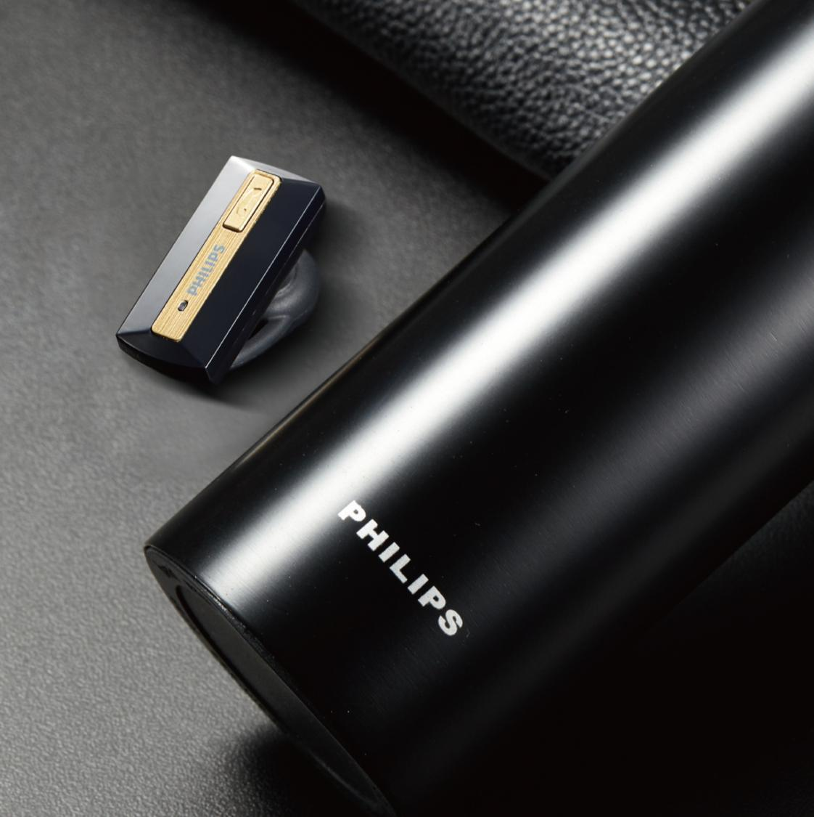

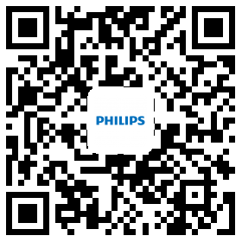
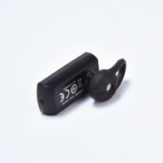
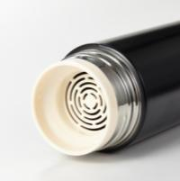
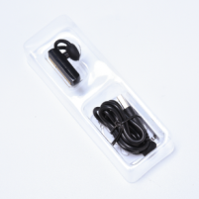
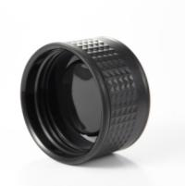
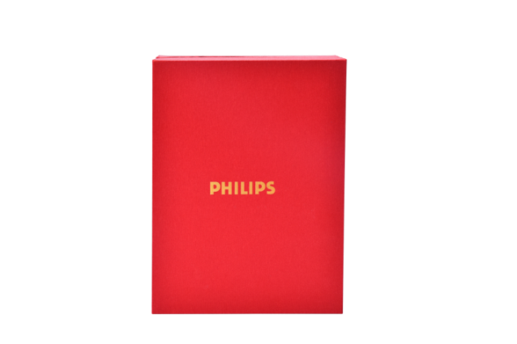
飞利浦蓝牙耳机至尊套装 SHB1202-30
建议零售价： ¥ 899元
供货价：145
特点：
¤带有指示灯的小巧舒适设计，适合长时间通话
¤人体工程学耳挂，配戴数小时依然舒适
¤通话清晰、无回音，确保对方理解清楚
¤无线呼叫管理，自在畅谈 - 免提和无线
¤符合蓝牙 HSP/HFP 标准 - 通用
¤304食品级不锈钢
佩戴方式：耳塞式
耳机类型：无线
耳机类别：蓝牙耳机
包装尺寸：233*178*7mm
保温杯容量：300ml
杯子尺寸：长18.7cm
杯盖直径： 5.8cm
杯子颜色：黑色
装箱数量：10PCS
画 册
111页

